Slide 1
Муниципальное дошкольное образовательное учреждение « Усть-Нерский детский сад общеразвивающего вида с приоритетным осуществлением деятельности по познавательно- речевому развитию детей №3 «Сказка» муниципального образования « Оймяконский улус ( район)
Презентация экологического развлечения на тему:
«Приключения в добром лесу»
для детей старшей и подготовительной группы
15.02.2018г.
Подготовила воспитатель: Стецюра Л.Н.

Slide 2
Цели и задачи:
Цель: учить бережно относиться к природным ресурсам, воде – источнику всего живого, учить любить родной край.
Прививать у детей любовь к природе, желание её сохранять, оберегать. Воспитывать чувство ответственности.
Задачи: • воспитывать гуманное, бережное отношение к окружающему миру в целом; • развивать познавательный интерес к миру природы; • прививать детям экологическую культуру поведения; • формировать первоначальные умения и навыки экологически грамотного и безопасного для природы и для самого ребенка поведения.
1. Образовательная область «Социально-коммуникативное развитие». Развитие социального и эмоционального интеллекта, эмоциональной отзывчивости, сопереживания, уважительного и доброжелательного отношения к природе.
2. Образовательная область «Познавательное развитие». Формирование понимание того, что человек – часть природы, что он должен беречь, охранять и защищать ее, что в природе все взаимосвязано, что жизнь человека на Земле во многом зависит от окружающей среды.
3. Образовательная область «Речевое развитие»
Формировать у детей умение согласовывать слова в предложении, правильно использовать предлоги в речи.
4. Образовательная область «Художественно-эстетичесое развитие» Воспитание умения работать коллективно, объединять свои поделки в соответствии с общим замыслом. Учить самостоятельно менять движения в соответствии музыки.
5. Образовательная область «Физическое развитие»
Развивать активность детей в подвижных играх.

Slide 3
Цели и задачи:
1. Образовательная область «Социально-коммуникативное развитие». Развитие социального и эмоционального интеллекта, эмоциональной отзывчивости, сопереживания, уважительного и доброжелательного отношения к природе.
2. Образовательная область «Познавательное развитие». Формирование понимание того, что человек – часть природы, что он должен беречь, охранять и защищать ее, что в природе все взаимосвязано, что жизнь человека на Земле во многом зависит от окружающей среды.
3. Образовательная область «Речевое развитие»
Формировать у детей умение согласовывать слова в предложении, правильно использовать предлоги в речи.
4. Образовательная область «Художественно-эстетичесое развитие» Воспитание умения работать коллективно, объединять свои поделки в соответствии с общим замыслом. Учить самостоятельно менять движения в соответствии музыки.
5. Образовательная область «Физическое развитие»
Развивать активность детей в подвижных играх.

Slide 4
Актуальность.
Сейчас вся планета говорит о том, какая плохая у нас экология, что ее нужно спасать, что в природе исчезло много видов животных и растений, меняется климат и все это неизменно ведет к всевозможным катаклизмам. Все так же признают, что в этом виноваты мы сами, люди довели природу до такого состояния. Никто и не задумывается, что такое отношение к природе закладывается в раннем детстве. Если мы не воспитываем любовь к природе у ребенка с детства, то откуда ж ей взяться, когда ребенок вырастет.
Сказка написана в легкой стихотворной форме, что облегчает запоминание текста детьми. При работе над постановкой у детей развиваются не только актерские навыки, но прежде всего, проходя испытания вместе с героями сказки они учатся ценить и беречь природу.

Slide 5
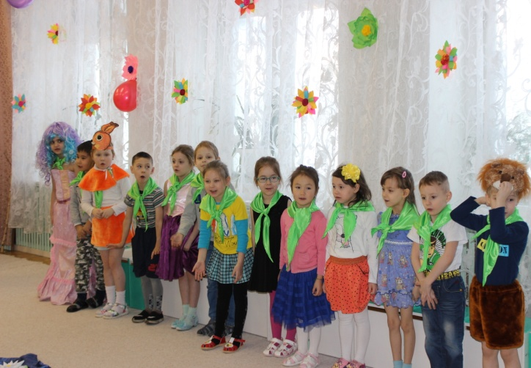
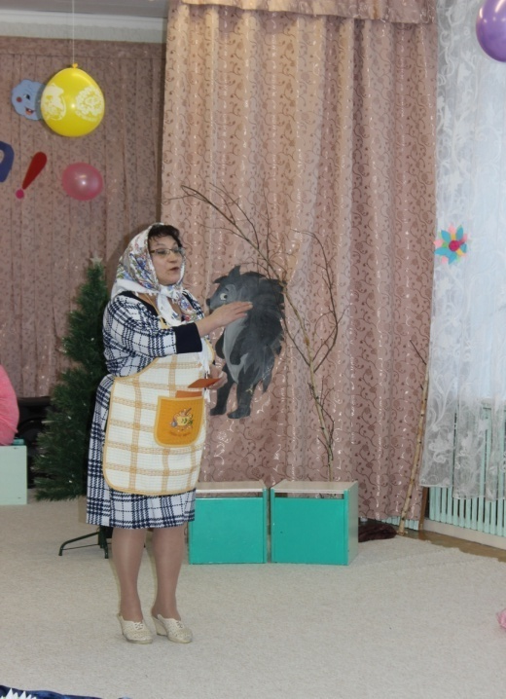
Приветствие
Ведущая: Станем рядышком,по кругу,
Скажем «Здравствуйте!» друг другу.
Нам здороваться не лень:
Бабушка –Загадушка:
Всем «Привет!» и добрый день!»
Если каждый улыбнется-
Утро доброе начнется.

Slide 6
Звучит пение птиц
Ведущая: В далеком- далеком краю, где точно не знает никто, есть чудесный лес. Этот лес зовут добрым. Давайте посмотрим что это за лес. Посмотрите какие чудеса происходят в добром лесу.
(включается слайд про лес)

Slide 7
Ведущая:
Здравствуй, лес, дремучий лес,
Полный сказок и чудес!
Ты о чем шумишь листвою
Ночью темной грозовою?
Что там шепчешь на заре,
Весь в росе как в серебре?
Кто в глуши твоей таится?
Что за зверь? Какая птица?
Все открой, не утаи: Ты же видишь –мы свои!
Бабушка-Загадушка:
Краснеют на солнце
Сосен стволы, Разносится всюду Запах смолы;
А ландышей белых Кисти висят;
Как тонок и нежен Их аромат.
По лесу иду я, Песню пою,
И слушают сосны Песню мою.
Сквозь ветви густые Солнце глядит;
Зяблик в ответ мне Песней звенит…

Slide 8
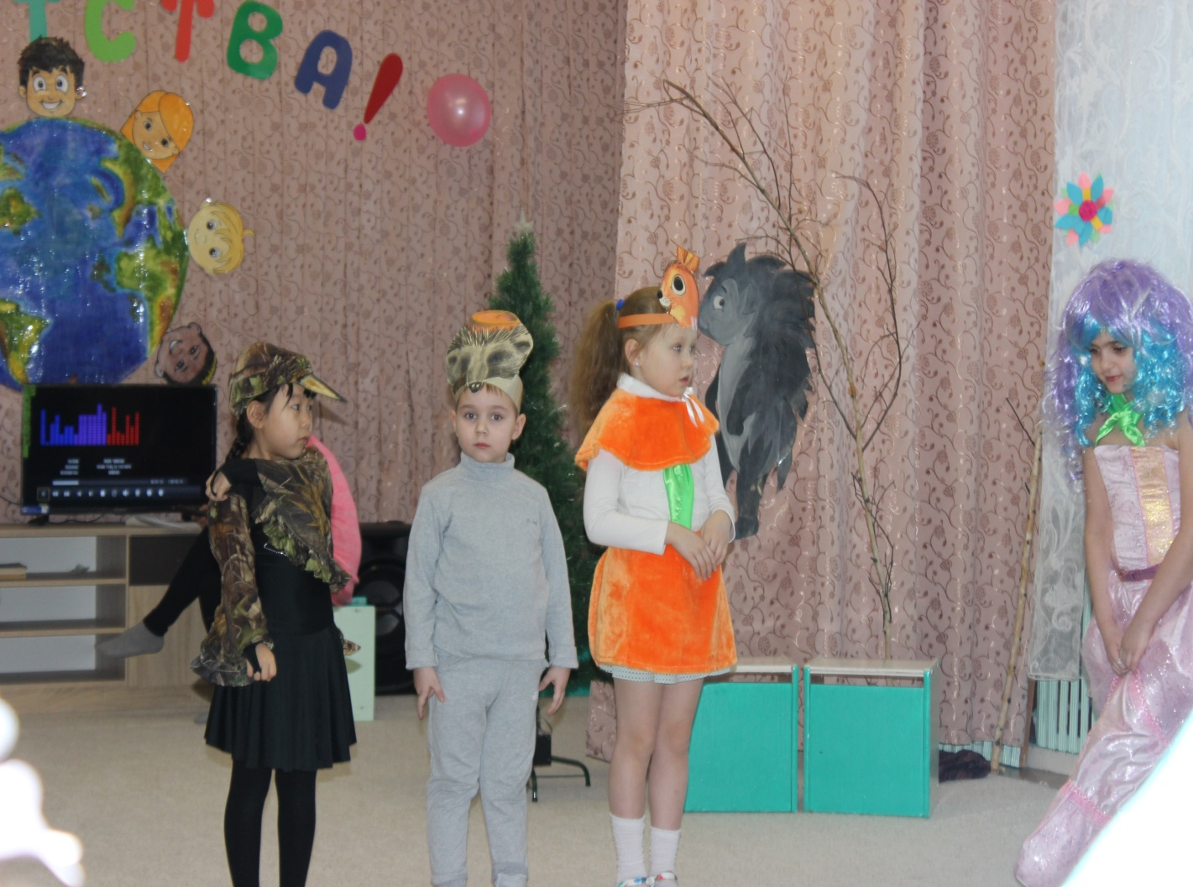
Ведущая: Но однажды в этом лесу произошло необычное приключение. А в этом добром лесу живут добрые жители: Ежик Пых, Белочка Соня,Сорока по имени Пташка. В самом центре доброго леса плещется круглое, как блюдце, озерце, в котором живет русалочка по имени Лапушка.

Slide 9
Русалочка: Какой чудесный нынче день; Повсюду солнышко сияет! Ежик: Но где же Капитошка- дружок наш ручеек? Он озеру лесному появиться здесь помог. (звучит песенка «Капитошка» Композитор В. Осошник, вбегает ручеек) Ручеек: Здравствуйте мои друзья, Очень рад вас видеть я! Водицу свежую несу Для всех зверей в Добром лесу! Ведь всегда нужна вода Всем – от мошки до слона! (звучит страшная музыка, появляется злой волшебник Дикобраз)

Slide 10
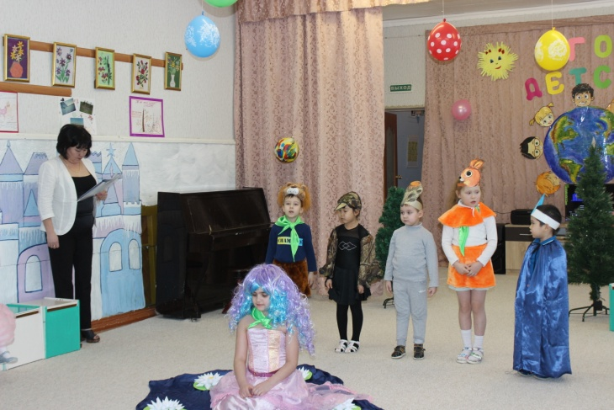
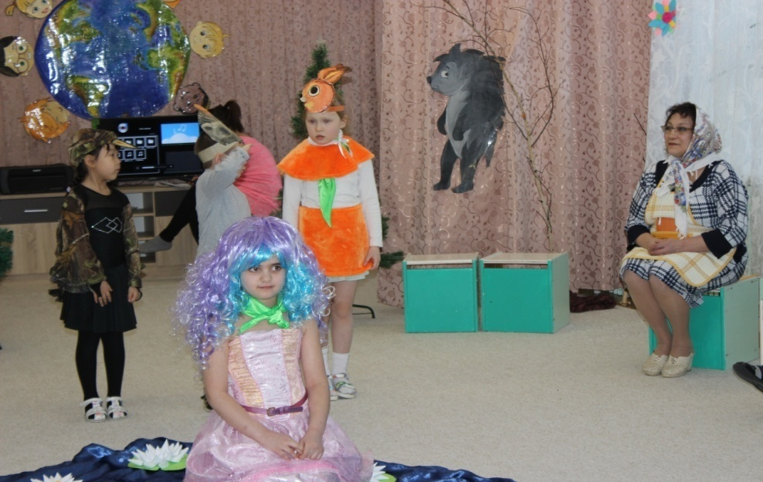
Дикобраз: Ха-ха-ха! Я злой волшебник дикобраз! Я не люблю веселье, раз! Когда зеленая трава – Я не люблю и это, два! Когда растут кругом цветы Я не люблю и это, три! Веселье ваше прекращу, Я ручеек ваш утащу! В лесу исчезнет вся вода, Засохнет озеро тогда! А без воды вам всем не жить, И лесу Доброму не быть! (снова звучит страшная музыка Дикобраз уводит Капитошку) Белка: Что же делать! Как нам быть! Как ручеек освободить! Сорока: Я в детский садик полечу Ребят на помощь позову. Дикобраза победить и Ручеек освободить! (навстречу Сороке выходят 3 ребенка) Сорока: Поскорее помогите ручеек освободить! Дикобраза убедите, его в лес наш отпустить!

Slide 11
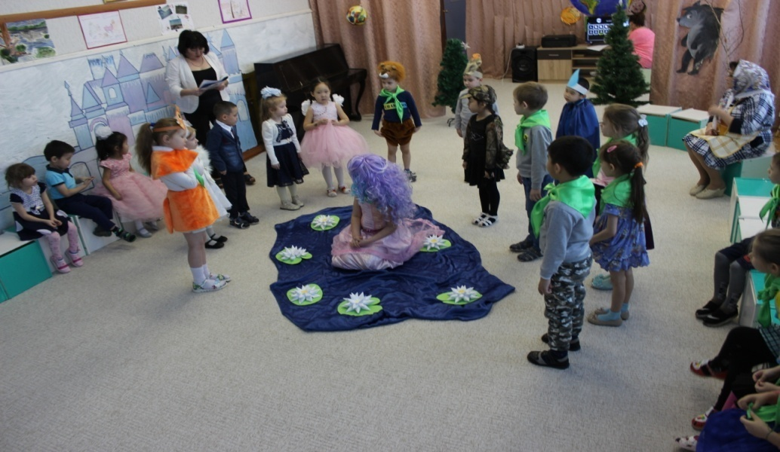
Дети: - Капитошку мы спасем В царстве Дикобраза. Колдуна мы победим, Не моргнув и глазом! Ведь водичка всем нужна И зверям и мошкам. Чтобы снова жизнь нести Смог наш Капитошка! (звучит музыка, появляется навстречу Дикобраз) Дикобраз: Кто такие? Что вам надо? Уходите поскорей! 1 ребенок: Злой волшебник, не ругайся, Не спеши нас прогонять! Как вода нужна животным, Тебе хотим мы рассказать! Дикобраз: Ха-ха-ха! Ну насмешили! Что же можете вы знать! 2 ребенок: Очень многое узнали, Пока воду изучали! Мы узнали как вода Для животных всех нужна! 3 ребенок: На экскурсию ходили Посетили зимний сад. Черепах, улиток, рыбок Был увидеть каждый рад!

Slide 12
4 ребенок: Много книжек прочитали Ходили и в читальный зал. Как для животных важна влага Библиотекарь рассказал. 5 ребенок: С родителями проекты На тему «Всем нужна вода» Мы составляли, защищали Задача трудная была. 6 ребенок: И за питомцами следили В любимом зооуголке Эксперименты проводили, Чтоб знать, насколько им важна вода. 7 ребенок: Мы наблюдали, изучали, Животных дружно рисовали. Любого сможем убедить, Что без воды нельзя прожить! 8 ребенок: К нам в садик мы вас приглашаем, Чтоб одному тут не скучать, Природу будем с вами вместе Любить, беречь и изучать! Дикобраз: Ну что ж, меня вы убедили. Простите! Вот ваш ручеек. (выводит за руку Капитошку) Вредить всем больше я не буду, Понять же главное я смог: Всем в мире и на всей планете, В любые годы, времена Вода нужна, тут спору нету. Все хором: Для всех – от мошки до слона!!!

Slide 13
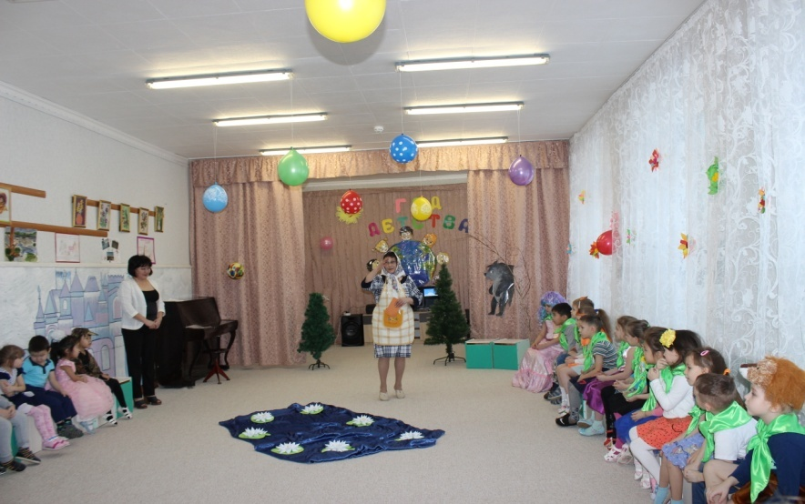
Загадки бабушки-Загадушки
Проворная зверюшка
Живет в дупле-избушке
Целый день скок-поскок:
Отыскала грибок,
Нанизала на сучек-
Заготовила в прок.
(Белка)
Он похож на елку,
Шуба вся в иголках.
Бежит по дорожке,
Топ-топ бегают ножки,
Мимо леса, мимо елок,
На спине пятьсот иголок.
Вдруг увидел волка,
Поднял все иголки.
Стал на мячик он похож,
Ну конечно это …
( Еж )
Какой это мастер
На стекла нанес
И листья, и травы,
И заросли роз?
(Мороз)

Slide 14
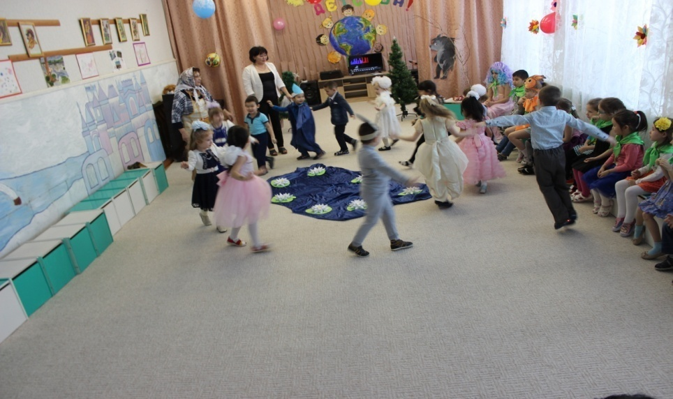
Подвижные игры по экологии:
«Воробьи зимой».
Прыг да скок, ну что за птица,
Все на месте не сидится.
С виду нет его храбрей,
Шустро скачет воробей.
1. Все игроки «воробьи» летают свободно по залу. Ведущий читает стихотворение, после слова «воробей» называет имя водящего. То кого назвали громко «чирикает», все воробьи должны быстро собраться в стайку вокруг него. Кто опоздал, «остался голодным» и выбывает из игры.
«Птицелов».
Игроки выбирают себе названия птиц, крику которых они могут подражать. Встают в круг, в центре — птицелов с завязанными глазами. Птицы ходят вокруг птицелова и нараспев произносят:
В лесу, в лесочке,
На зеленом дубочке
Птички весело поют.
Птицелов вдруг тут как тут!
Он в неволю нас возьмет.
Птицелов хлопает в ладоши, играющие останавливаются, и водящий начинает искать птиц. Тот, кого он нашел, подражает крику птицы, которую выбрал. Птицелов угадывает название птицы. Тот, кого он угадал, становится птицеловом.

Slide 15
Береги природу, чтоб радость завтрашнего дня сумел ты ощутить!
Давайте вместе Землю украшать,
Сажать сады, цветы сажать повсюду.
Давайте вместе Землю уважать
И относиться с нежностью, как к чуду!
Мы забываем, что она у нас одна
Неповторимая, ранимая, живая.
Прекрасная: хоть лето, хоть зима…
Она у нас одна, одна такая!

